Slide 1
Fitness projekt
Készítette: Kulacs Kristóf
Magyar Mátyás

Slide 2
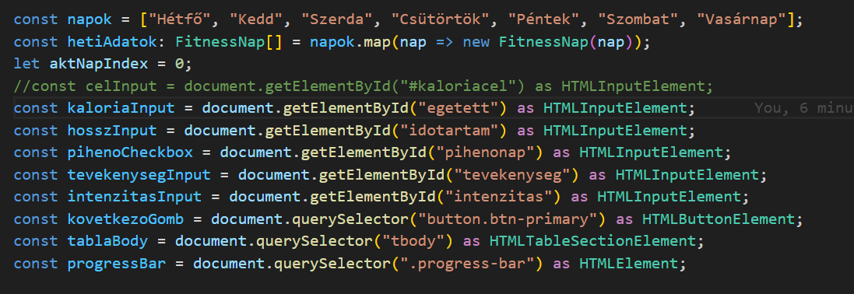
Változók

Slide 3
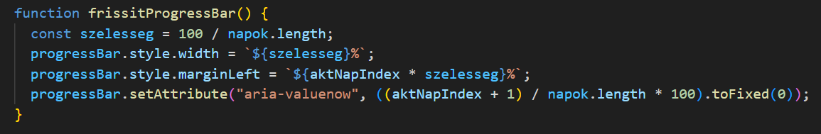
Progress bar

Slide 4
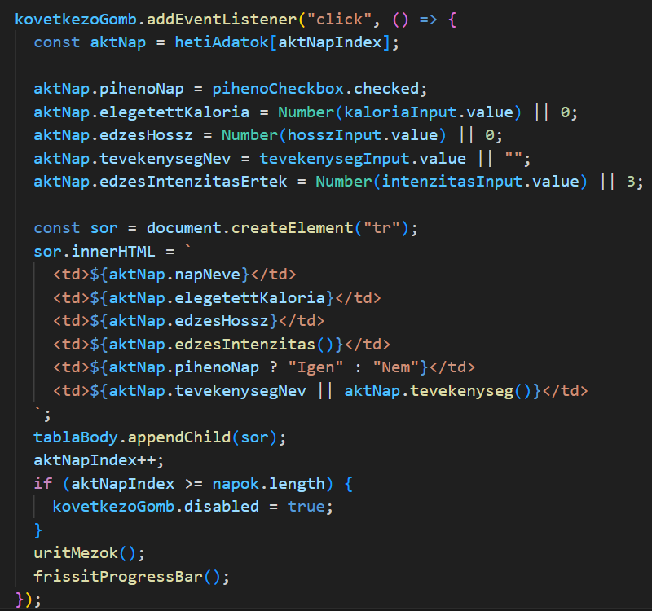
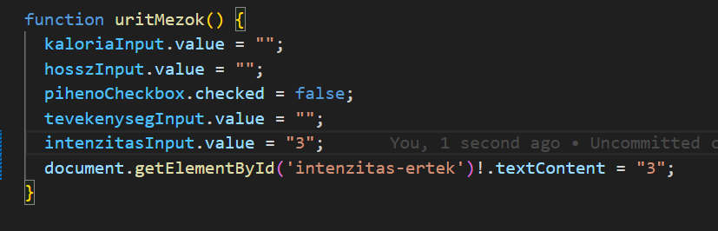
Táblázat

Slide 5
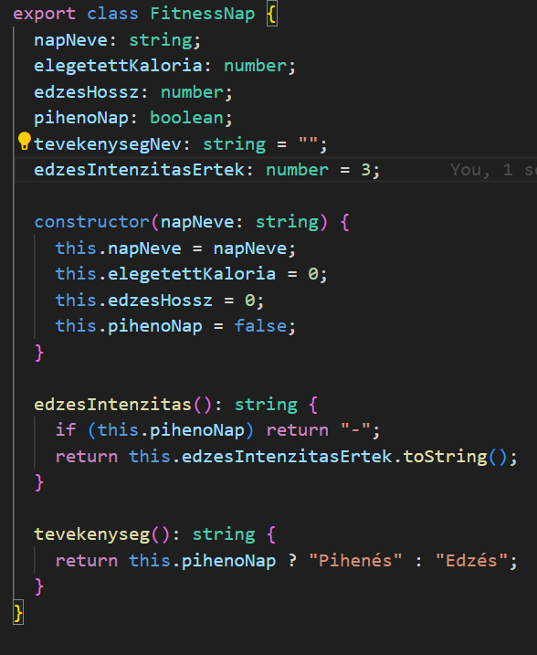
Fitness osztály

Slide 6
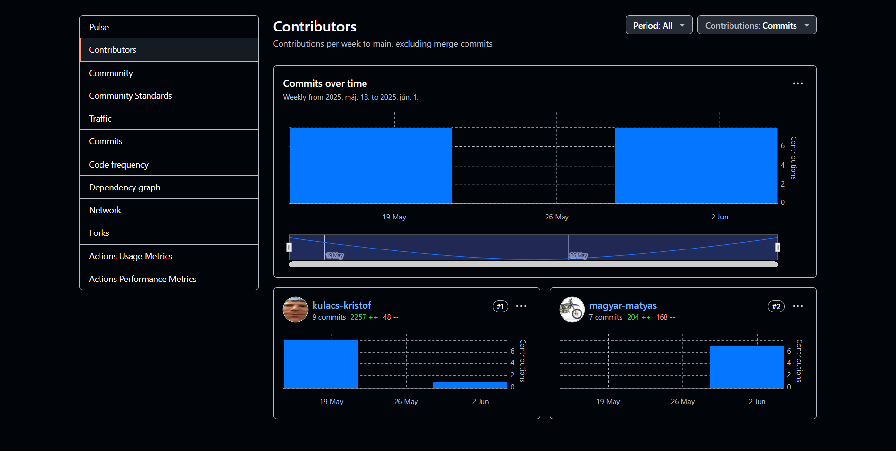
GitHub

